Slide 1



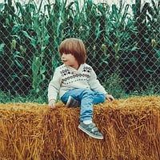

AI NHANH HƠN
Bắt đầu!

Slide 2




BẠN ĐÃ SẴN SÀNG CHƯA?
Câu 1
Câu 2
Câu 3

Slide 3




AI NHANH HƠN
CÂU 1
Bắt đầu chơi!

Slide 4


AI NHANH HƠN
Cầm tay nhau cùng đi chơi đi . . . hái bông hoa tươi
A. về nhà
B. đến trường
C. khắp nơi
D. đi chơi

Slide 5
Cầm tay nhau cùng đi chơi đi. . . hái bông hoa tươi
A. về nhà
B. đến trường
C. khắp nơi
D. đi chơi
Tiếp theo

Slide 6

AI NHANH HƠN
CÂU 2
Bắt đầu chơi!

Slide 7
AI NHANH HƠN
Vào đây chơi rừng . . . chim líu lo hót nghe vui vui
A. cây xanh
B. âm u
C. hoa tươi
D. thông reo

Slide 8
Vào đây chơi rừng . . . chim líu lo hót nghe vui vui
A. cây xanh
B. âm u
C. hoa tươi
D. thông reo
Tiếp theo

